Slide 1

CHÀO MỪNG CÁC THẦY CÔ VỀ DỰ GIỜ
MÔN: TOÁN
Giáo viên: NGUYỄN THÚY HÀ
Trường : Tiểu học An Thắng
Lớp : 3A

Slide 2

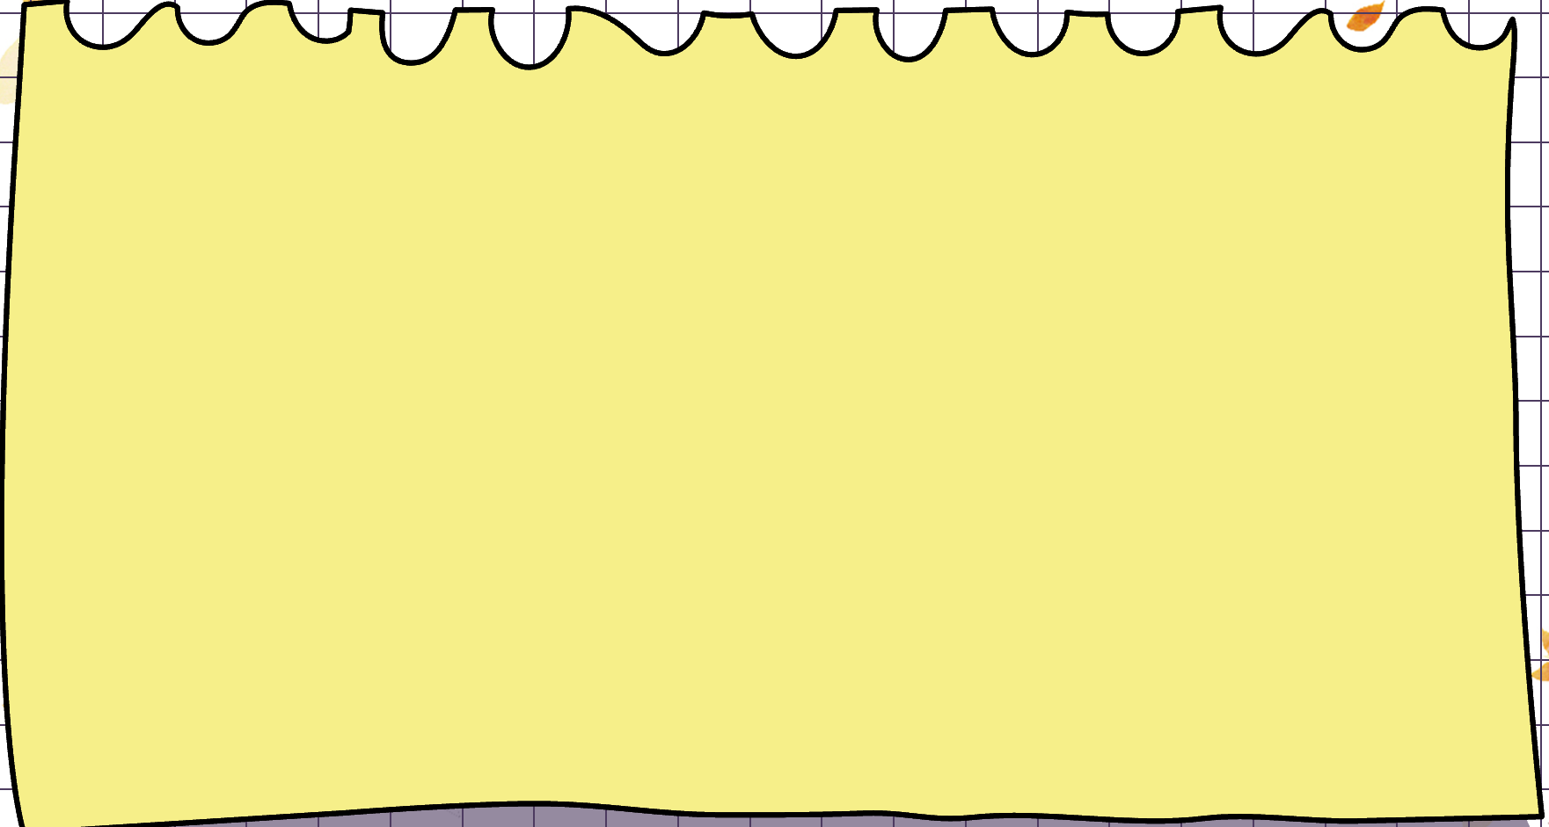


Slide 3



GIẢI BÀI TOÁN BẰNG HAI BƯỚC TÍNH

Slide 4


Slide 5
Bài 1: Số?
Can thứ nhất đựng 5l nước mắm, can thứ 2 đựng số lít nước mắm gấp 3 lần can thứ nhất. Hỏi cả hai can đựng được bao nhiêu lít nước mắm?
Tóm tắt
Bài giải
Số lít nước mắm ở can thứ nhất là:
5 x ? = ? (l)
Số lít nước mắm ở cả hai can là:
? + ? = ? (l)
Đáp số: ? l nước mắm
5 l
Can thứ nhất:
? l
Can thứ hai:

Slide 6
Bài giải
Số lít nước mắm ở can thứ nhất là:
5 x 3 = 15 (l)
Số lít nước mắm ở cả hai can là:
15 + 5 = 15 (l)
Đáp số: 20l nước mắm

Slide 7

Bài toán 2:
Mai gấp được 10 cái thuyền, Nam gấp được ít hơn Mai 3 cái thuyền. Hỏi cả hai bạn gấp được bao nhiêu cái thuyền.
Bài giải
Nam gấp được số thuyền là:
10- 3 = 7 ( cái)
Cả hai bạn gấp được số thuyền là:
10 + 7 = 17 (cái)
Đáp số: 17 cái thuyền
Tóm tắt
Nam:
? cái
Mai:
10 cái

Slide 8




Các bước giải và trình bày bài giải bài toán giải bằng hai bước tính.
1
Tìm hiểu, phân tích, tóm tắt đề
2
Tìm cách giải phù hợp
3
Trình bày bài giải

Slide 9

CHÀO TẠM BIỆT
CÁC EM!

